Slide 1
Einsatz von KI in der Forschung (FB 02)
Maximilian Herr (VWL VII) und Emma Demirel (BWL XI)

Slide 2
Untersuchung von Nachrichtenartikeln mithilfe von LLMs
Ursprüngliches Papier zur Qualität der Berichterstattung im Bezug zu Umfragen
247 Nachrichtenartikel aus dem Spiegel (Online; Juli 2023 - Dezember 2023)
Artikel wurden zunächst per Hand kategorisiert
Höher eingestuft je mehr Informationen zur Umfrage enthalten sind
Geplante Ausweitung des Korpus auf einen längeren Zeitraum
Nötige Möglichkeit zur Automatisierung des Vorgehens

Slide 3
Untersuchung von Nachrichtenartikeln mithilfe von LLMs
Verwendung von LLMs zur Analyse der Artikel
Ermöglicht durch einen API-Key des HRZ
Die Texte wurden mithilfe eines Python Skripts an die verschiedenen Modelle übergeben
Gesuchte Informationen und Format gegeben durch den zugehörigen Prompt
LLMs als „Experte für Medienanalyse“

Slide 4
Untersuchung von Nachrichtenartikeln mithilfe von LLMs
Gesuchte Informationen einzeln als Frage formuliert
Output im Ja oder Nein Format
Vergleich der Ergebnisse mit den bereits kategorisierten Artikeln zeigt eine korrekte Einordnung zu über 90%
Llama 3.3 70B liefert mit einer Fehlerquote von 3,6% das beste Ergebnis
Weiteres Vorgehen mit LLMs geplant

Slide 5
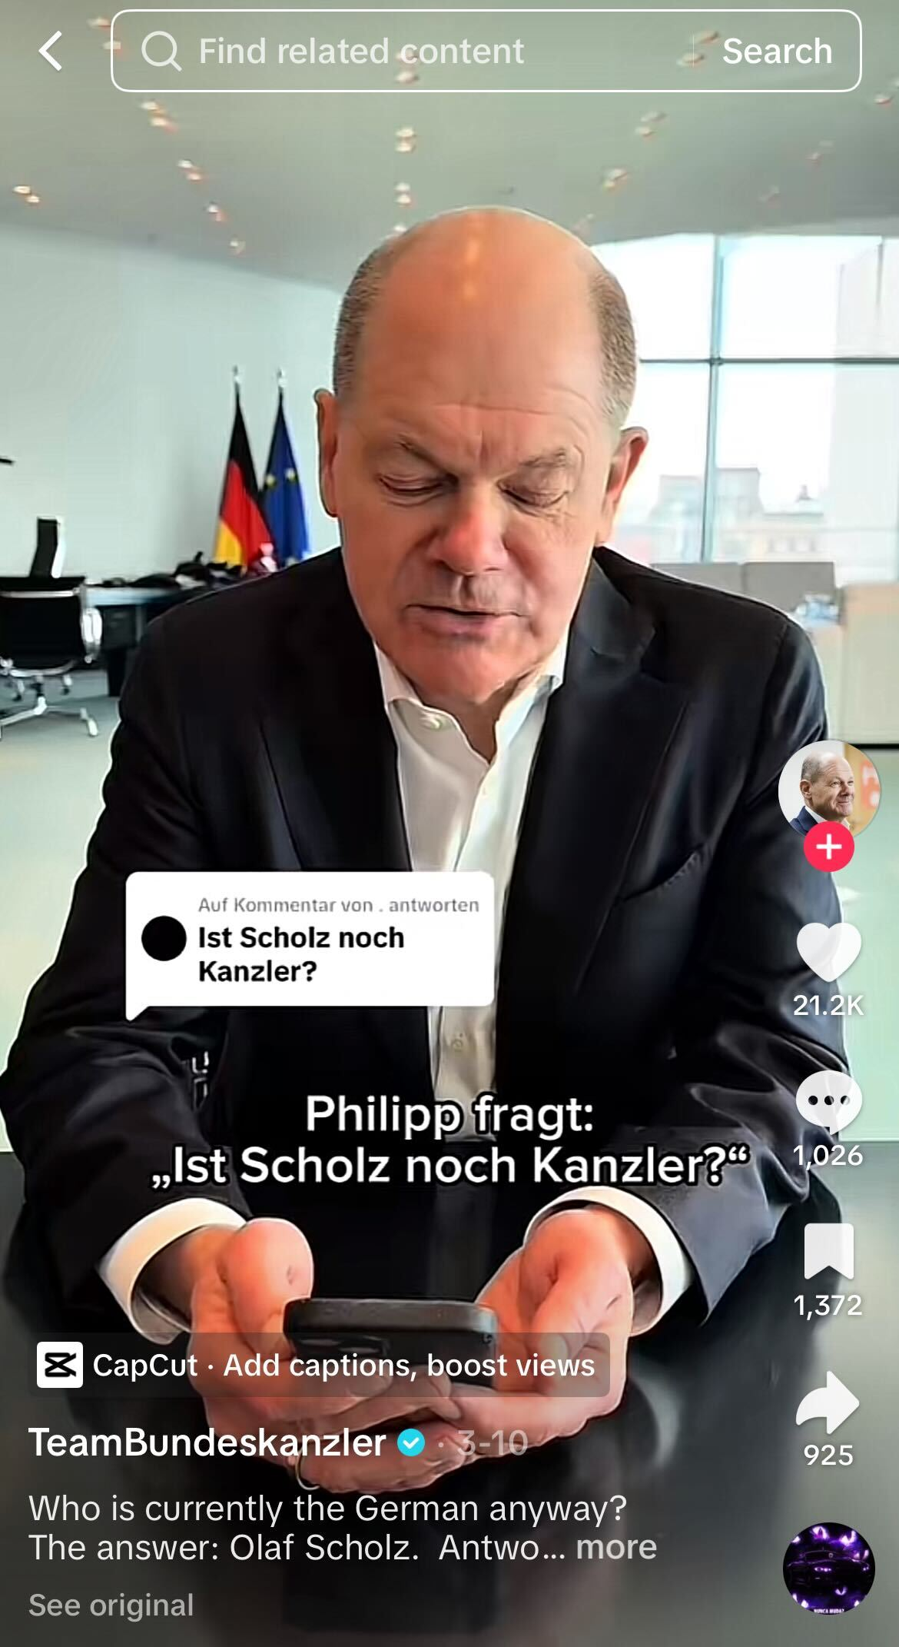
TikTok Rewards Divise Political Messaging During the 2025 German Federal Election
Politische Kommunikation verlagert sich von traditionellen Formaten hin zu informellem Storytelling auf Social Media.
TikTok gewinnt dabei an Bedeutung, da Inhalte über den algorithmisch gesteuerten Feed weit über die eigenen Follower hinaus verbreitet werden.
Wie nutzen deutsche Politiker*innen TikTok im Rahmen des Wahlkampfs?
Welche Kommunikationsstrategie erweisen sich dabei als besonders erfolgreich?

Slide 6
TikTok Rewards Divise Political Messaging During the 2025 German Federal Election
Datenerhebung über die TikTok Research API: 25.292 Videos von 727 politischen Accounts (Mai 2024 – Februar 2025).
Video-Download und Transkription des gesprochenen Inhalts durch ein Whisper-Model.
Sentiment-Klassifikation: tabularisai/multilingual-sentiment-analysis (Skala: –2 sehr negativ bis +2 sehr positiv pro Satz; Mittelwert pro Transkript → Negativ/ Neutral/ Positiv).
Emotion-Klassifikation: mDeBertaV3 (Wahrscheinlichkeit für jede Emotion; Threshold: p ≥ 0.65).
Identifikation von Relatability, Identity Language und Outgroup Animosity mit einem OpenAI Assistant (gpt-4-turbo) als „professioneller Annotator mit dem Schwerpunkt auf politischer Diskursanalyse“.

Slide 7
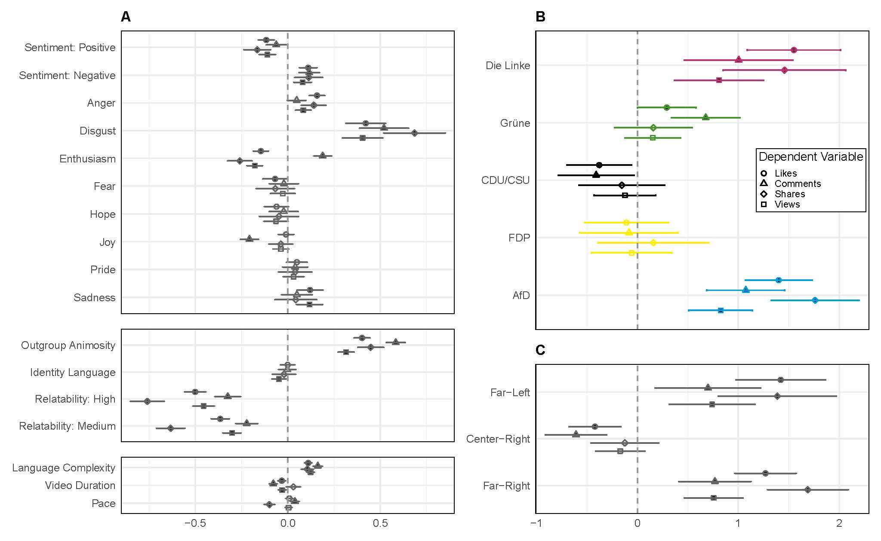
TikTok Rewards Divise Political Messaging During the 2025 German Federal Election
Multilevel Negativ-Binomial-Regression zur Analyse der Effekte von
Inhaltsmerkmalen,
Politischer Parteien,
Politischer Ausrichtung
auf die Anzahl der Likes (Kreis), Kommentare (Dreieck), Shares (Raute) und Views (Quadrat).

Slide 8
Vielen Dank für Ihre Aufmerksamkeit!

